Slide 1

CHÀO MỪNG CÁC CON
ĐẾN VỚI TIẾT HỌC
MÔN TOÁN

Slide 2

KHỞI ĐỘNG

Slide 3










BAY LÊN NÀO

Slide 4

3 + 9 = ?
12

Slide 5

12 – 6 = ?
6

Slide 6
14 – 8 ?
6

Slide 7
Từ các số 9, 8, 17
hãy lập các phép tính tương ứng
9 + 8 = 17
8 + 9 = 17
17 - 8 = 9
17 - 9 = 8

Slide 8








Slide 9

BÀI : LUYỆN TẬP CHUNG
TIẾT 2

Slide 10




Tính
4
18
7
6
9 + 1 + 8 =
8 + 2 + 5 =
4 + 6 + 7 =
11 – 1 – 3 =
14 – 4 – 1 =
19 – 9 – 6 =
7 + 3 – 4 =
15 – 5 + 7 =
13 – 3 + 8 =
15
9
17
17
4
18

Slide 11







5
>
<
=
?
=
9 + 6 5 + 9
15 – 8 5 + 8
?
7 + 5 11
13 – 4 10
?
6 + 7 7 + 6
14 – 9 5 + 9
?
>
>
>
?
?
<
<
?

Slide 12

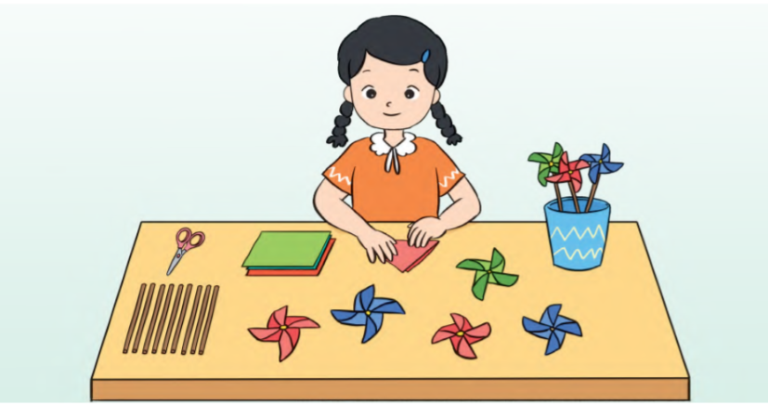


6
Hiền làm được 12 chiếc chong chóng, Hiền cho các em 9 chiếc.
Hỏi Hiền còn lại mấy chiếc chong chóng.
Bài toán cho biết gì?
Bài toán hỏi gì?
Phép tính:
Trả lời: Hiền còn lại chiếc chong chóng.
12
-
9
3
3

Slide 13

DẶN DÒ
HOÀN THÀNH BÀI 4, 5, 6
VỞ BÀI TẬP TOÁN
TRANG 35

Slide 14
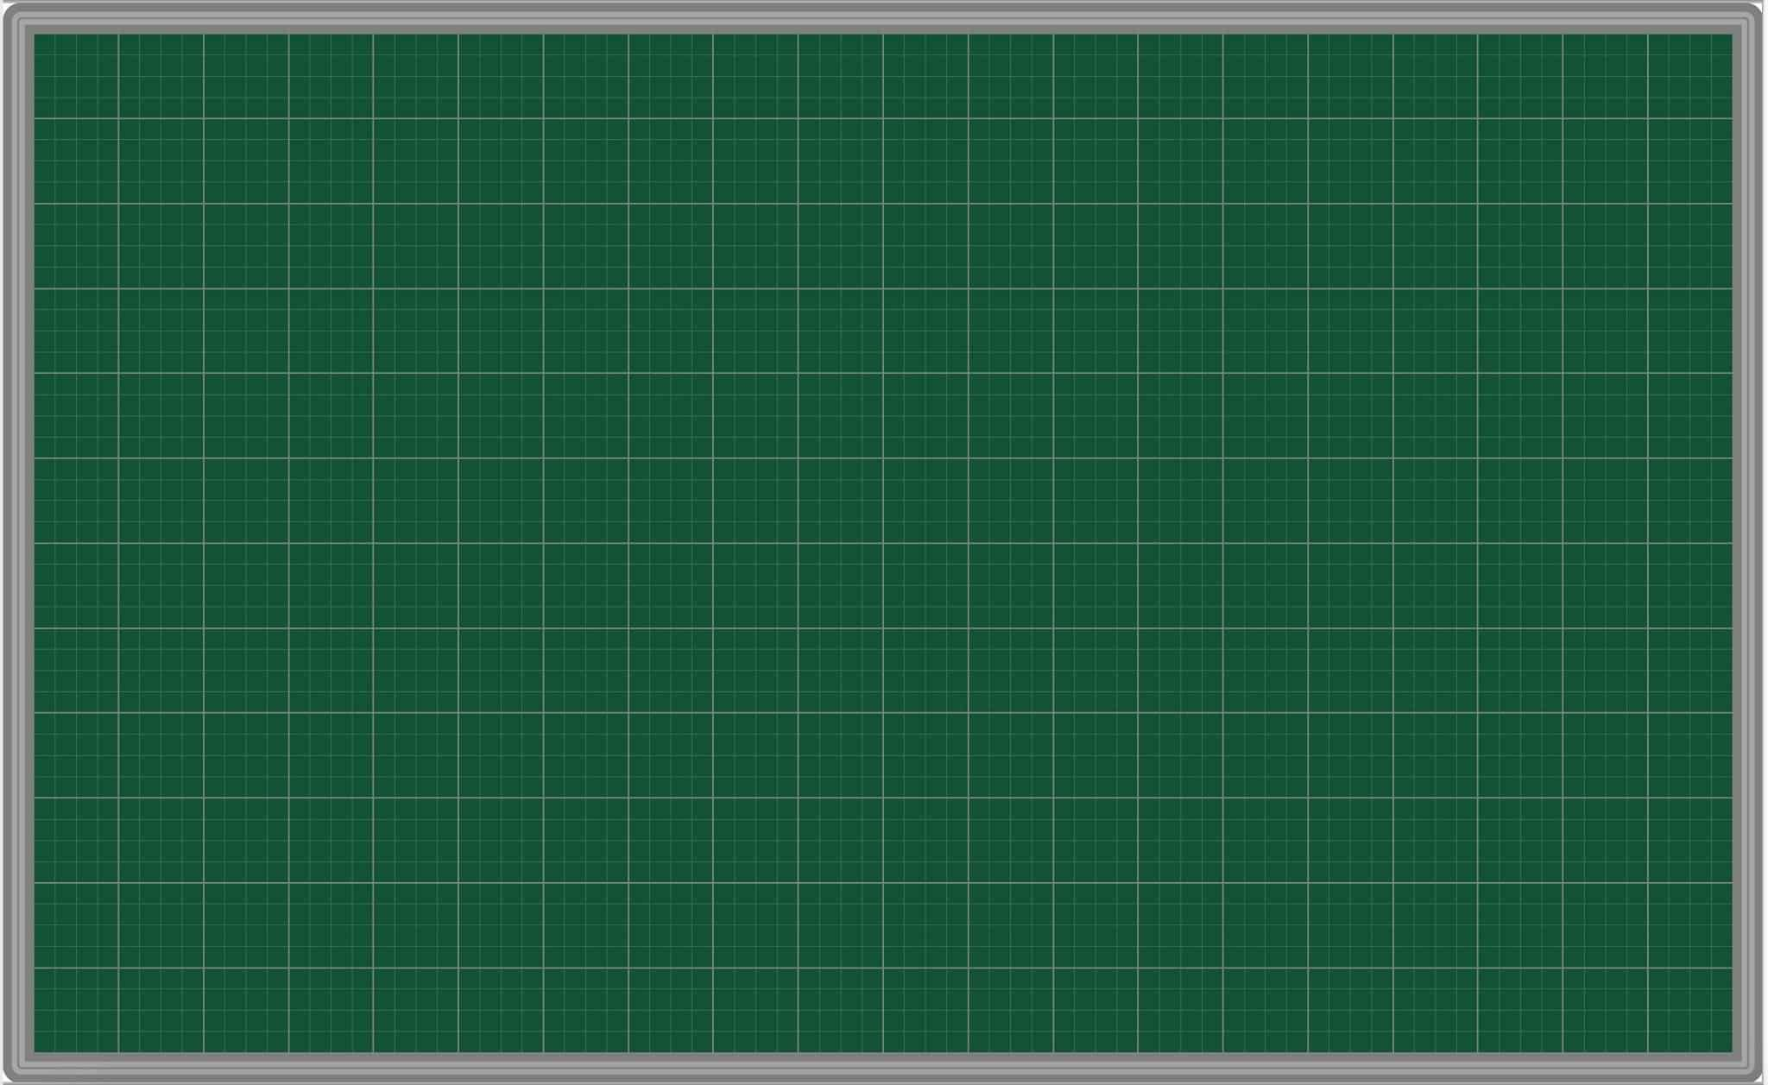
Thứ Ba, ngày 21 tháng 10 năm 2025
Toán
Bài: Luyện tập chung ( tiết 2)
6. Phép tính:
12 – 9 = 3
3
Trả lời: Hiền còn lại chiếc chong chóng.

